Slide 1
Java多线程
1
简单了解jvm内存分配
2
理解多线程
3
一些多线程实例及Java并发包
4
其他

Slide 2
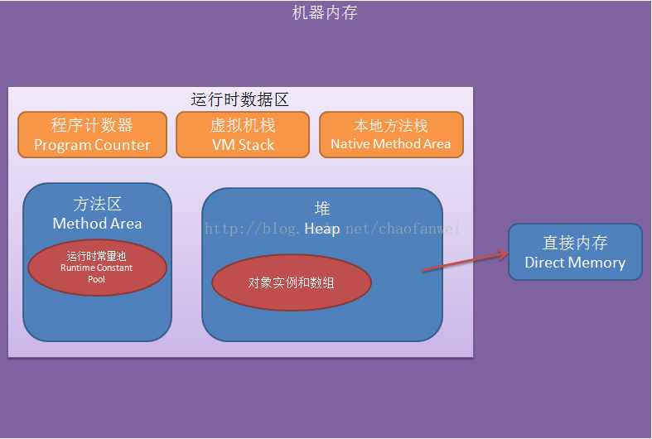
简单了解jvm内存分配
堆：用来存放Java对象实例和数组，线
程共享。
虚拟机栈：用于存放对象引用，线程私有。
本地方法栈：功能类似虚拟机栈，用于调用本地方法，如本地的 c，c++方法。
程序计数器：程序需要执行的字节码指令，分支、循环、跳转、异常处理、线程恢复等基础功能都需要依赖这个计数器来完成，每个线程都有自己的程序计数器，线程私有。
方法区：方法区包含所有的类信息、静态变量、常量池，线程共享。
。
直接内存：运行时数据区之外。

Slide 3
类与对象的初始化过程
使用new（或其它方法）生成一个新对象时，虚拟机会先查询方法区，查看父类是否已经被加载，如果否，则虚拟机会加载父类，同时执行父类的静态初始化；接着会查看本类是否已经被加载，如果否，则会加载本类并执行相应的静态初始化，当加载完后，虚拟机会在堆中创建该对象
注意此时会将所有的实例变量初始化为Java中的默认值（0，false等，不是程序中定义的默认值）。
随后，准备执行构造方法体，执行构造方法体之前，会先调用父类的构造方法，再执行父类的构造方法体之前，会先初始化父类实例变量（初始化为程序中定义的默认值）。然后执行父类的构造方法体，接着再依次往回准备执行子类的构造方法体，同样，要先初始化子类的实例变量（初始化为程序中定义的默认值），最后执行子类的构造方法。

Slide 4
堆内存设置：例：-Xms256M -Xmx512M
-Xms 初始堆大小 物理内存的1/64 ，空余堆内存小于40%时，JVM就会增大堆直到-Xmx的值。
-Xmx 最大堆大小, 不应该超过物理内存的90％，空余堆内存大于70%时，JVM会减少堆直到 -Xms的值。
方法区内存分配： 例：-XX:PermSize=256m -XX:MaxPermSize=1024m
-XX:PermSize 设置方法区初始值，初始值物理内存的1/64。
-XX:MaxPermSize 设置方法区最大值。
java8 使用-XX:MetaSpaceSize和-XX:MaxMetaspaceSize代替原来的-XX:PermSize和-XX:MaxPermSize。
每个线程的栈大小： 例： -Xss256k
-Xss：设置每个线程的栈内存大小。默认值大小与java版本和操作系统有关，java5以后在Linux x64上每个线程的栈内存默认值就是1024KB。减小这个值能生成更多的线程。但是操作系统对一个进程内的线程数还是有限制的，不能无限生成。
例：tomcat分配内存：
JAVA_OPTS="-Xms256m –Xmx1024m -Xss1024K -XX:PermSize=128m -XX:MaxPermSize=256m"
常见异常
java.lang.OutOfMemoryError: Java heap space
java.lang.OutOfMemoryError: PermGen space
java.lang.StackOverflowError
memory leak

Slide 5
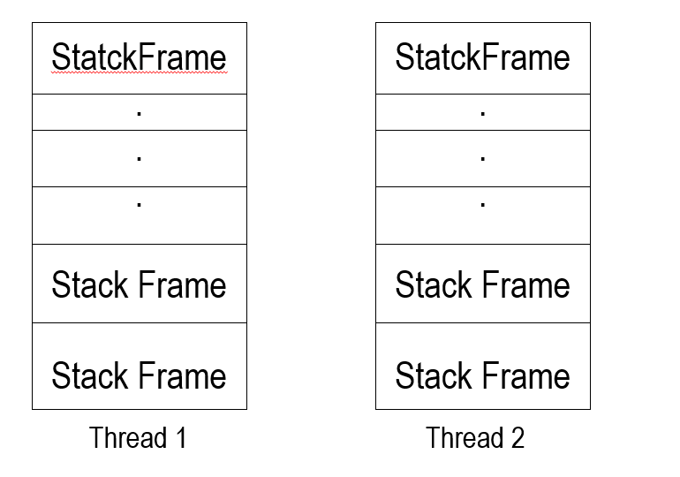
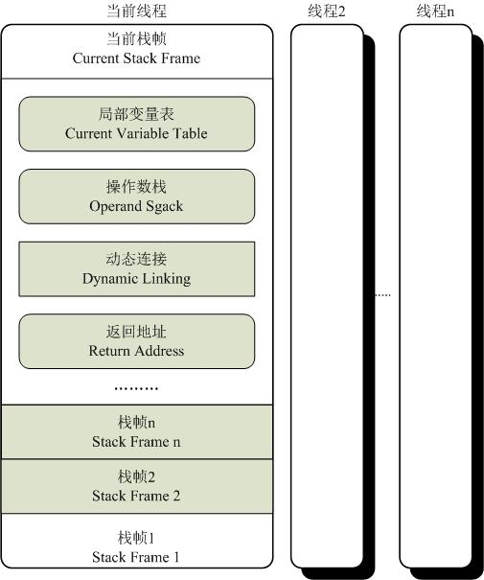
理解多线程
每启动一个新线程,Java虚拟机都会为它分配一个java栈。以栈帧为单位保存线程的运行状态。

Slide 6
每个线程有自己的线程栈。
线程栈由栈帧组成。
栈帧就是用来存储方法临时变量的。
每一个方法会对应着一个栈帧。
每一个方法的调用，就会在栈上压入一个栈帧。
每一个方法的退出就会从栈上弹出一个栈帧。
线程栈上所有的栈帧都被弹出之后，该线程就结束了。
多个线程同时(或着说在同一时间段内)访问同一对象，则会产生并发问题。

Slide 7
其他
如果多次进行字符串相加操作（如在循环中或该方法被经常调用），应考虑使用StringBuilder类来实现以提高性能，多线程使用StringBuffer。

Slide 8
Map用于存储键值对，根据键得到值，因此不允许键重复，值可以重复。 l （1）HashMap是一个最常用的Map，它根据键的hashCode值存储数据，根据键可以直接获取它的值，具有很快的访问速度。HashMap最多只允许一条记录的键为null，不允许多条记录的值为null。HashMap不支持线程的同步，即任一时刻可以有多个线程同时写HashMap，可能会导致数据的不一致。如果需要同步，可以用java并发包或 Collections.synchronizedMap(HashMap map)方法使HashMap具有同步的能力。 l （2）Hashtable与HashMap类似，不同的是：它不允许记录的键或者值为空；它支持线程的同步，即任一时刻只有一个线程能写Hashtable，然而，这也导致了Hashtable在写入时会比较慢。
（3） ConcurrentHashMap与Hashtable类似，线程安全，比Hashtable同步粒度小。 l （4）LinkedHashMap保存了记录的插入顺序，在用Iteraor遍历LinkedHashMap时，先得到的记录肯定是先插入的。在遍历的时候会比HashMap慢。有HashMap的全部特性。 l （5）TreeMap能够把它保存的记录根据键排序，默认是按升序排序，也可以指定排序的比较器。当用Iteraor遍历TreeMap时，得到的记录是排过序的。TreeMap的键不能为空，值可以为空。

